Slide 1
10/19 WinFormDC실습
[데이터 관련 구조]
타입 정의 - data클래스 정의
저장소 – 프로그램상에서 저장 : 컬렉션 클래스 중 하나 선택
저장소를 관리하는 클래스 - 매니저, 컨트롤클래스
- 영구적 저장 정보, 현재 선택된 정보
[기능] – insert, update, delete, select
F1) 도형 생성 및 저장 – 마우스클릭
F2) 생성된 도형을 화면에 출력 - Paint
F3) 타입 수정(좌표) – 마우스 클릭
F4) 타입 수정(타입)
F5) 타입 수정(펜)
F6) 타입 수정(브러쉬)
F7) 타입 수정(크기) -

Slide 2
도형 클래스 정의 - data클래스
[도형]
좌표(Point)
색상(Color)
폭 - enum정의 //크기(25, 50, 75, 100)
타입 - enum정의 //타입(사각형, 타원, 삼각형)
/// <summary>
/// 도형 데이터 클래스
/// </summary>
public class Shape
{
public Point Pt { get; set; }
public Color PenColor { get; set; }
public Color BrushColor { get; set; }
public ShapeSize Size { get; set; }
public ShapeType Type { get; set; }
public Shape() { }
public Shape(Point pt, Color pencolor, Color brushcolor, ShapeSize size, ShapeType type)
{
Pt = pt;
PenColor = pencolor;
BrushColor = brushcolor;
Size = size;
Type = type;
}
}
/// <summary>
/// 도형의 타입을 정의한 열거형 타입
/// </summary>
public enum ShapeType
{
Rect = 0,
Ellipse = 1,
Triangle =2
}
/// <summary>
/// 도형의 크기를 정의한 열거형 타입
/// </summary>
public enum ShapeSize
{
Size1 = 25,
Size2 = 50,
Size3 = 75,
Size4 = 100
}

Slide 3
저장소 생성 – 컬렉션 클래스 , 저장소 관리 클래스
배열구조 VS 연결리스트
List
저장소 관리 클래스
/// <summary>
/// 저장소 관리 클래스
/// </summary>
class ShapeControl
{
#region 싱글톤
//1. 생성자 은닉
private ShapeControl() { }
//2. 프로퍼티 선언
static public ShapeControl Singleton { get; private set; }
//3. static 생성자에서 객체 생성(단 한번 호출되는 문장)
static ShapeControl()
{
Singleton = new ShapeControl();
}
#endregion
//영구적 저장 정보
private WbCollection shapelist = new WbCollection();
//현재 설정 정보 -> 생성자에서 생성 및 초기하
public Shape CurShape;
}
class WbCollection : List<Shape>
{
}

Slide 4
기능1 – 도형 생성 및 저장
시작점 : Mouse클릭이벤트(MouseUp)
1. Control 클래스의 생성자에서 객체 생성 및 cur 정보 초기화
private ShapeControl()
{
CurShape = new Shape(new Point(0, 0), Color.Blue, Color.Red, ShapeSize.Size2, ShapeType.Rect);
}
2. Control 클래스에 입력 함수 정의
public void ShapeInsert(Form1 form, int x, int y)
{
//전달된 좌표로 현재 설정 정보를 수정
CurShape.Pt = new Point(x, y);
//영구적 저장 정보에 저장
Shape sh = new Shape(CurShape.Pt, CurShape.PenColor, CurShape.BrushColor, CurShape.Size, CurShape.Type);
shapelist.Add(sh);
}
3. 마우스 핸들러에서 Control의 ShapeInsert 함수를 호출
private void Form1_MouseUp(object sender, MouseEventArgs e) {
//컨트롤에 전달 : 저장
ShapeControl.Singleton.ShapeInsert(this, e.X, e.Y);
//화면 출력 요청
Invalidate();
}

Slide 5
기능2 – 도형 출력
시작점 : Paint이벤트 핸들러
2. Control 클래스에 도형 출력 함수 정의
public void ShapePrintAll(Graphics gp) {
foreach(Shape s in shapelist)
{
DrawShape(gp, s);
}
}
private void DrawShape(Graphics gp, Shape s) {
// Create pen.
Pen pen = new Pen(s.PenColor, 3);
// Create location and size of rectangle.
int x = s.Pt.X; int y = s.Pt.Y; int width = (int)s.Size; int height = (int)s.Size;
// Draw rectangle to screen.
gp.DrawRectangle(pen, x, y, width, height);
}
3. 마우스 핸들러에서 Control의 ShapePrintAll 함수를 호출
private void Form1_Paint(object sender, PaintEventArgs e)
{
//컨트롤에 출력 요청
ShapeControl.Singleton.ShapePrintAll(e.Graphics);
}

Slide 6
기능3 – 수정(도형의 크기)
시작점 : 키보드 입력 핸들러- 방향키(Up, Down)
1. Control 클래스에 수정 함수 정의
public void ShapeSizeUpdate(Keys key)
{
if (CurShape.Size == ShapeSize.Size1) {
if (key == Keys.Up) CurShape.Size = ShapeSize.Size2;
}
else if (CurShape.Size == ShapeSize.Size2) {
if (key == Keys.Up) CurShape.Size = ShapeSize.Size3;
else if (key == Keys.Down) CurShape.Size = ShapeSize.Size1;
}
else if (CurShape.Size == ShapeSize.Size3) {
if (key == Keys.Up) CurShape.Size = ShapeSize.Size4;
else if (key == Keys.Down) CurShape.Size = ShapeSize.Size2;
}
else if (CurShape.Size == ShapeSize.Size4) {
if (key == Keys.Down) CurShape.Size = ShapeSize.Size3;
}
}
2. 키보드 핸들러에서 Control의 ShapeSizeUpdate 함수를 호출
private void Form1_KeyDown(object sender, KeyEventArgs e)
{
ShapeControl.Singleton.ShapeSizeUpdate(e.KeyCode);
}

Slide 7
10/20 작업관리자 일부 기능 구현 실습
기능 함수 구현(sample) 콘솔
1.1 구글검색(sample 찾기)(30분)
- cs파일로 올리기[상단 주석:사이트경로] Main에서 실제 동작 코드
1.2 함수화
2. UI작업
3. 기능 + UI

Slide 8
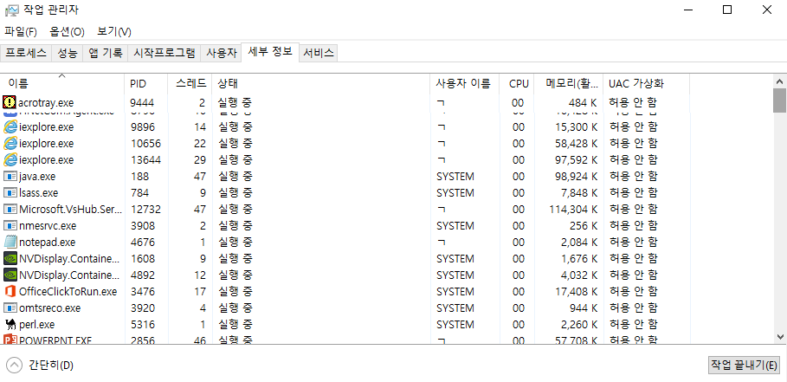
10/20 작업관리자 일부 기능 구현 실습
[프로세스 관련]
1. 프로세스 열거 - 관련 정보 얻기

Slide 9
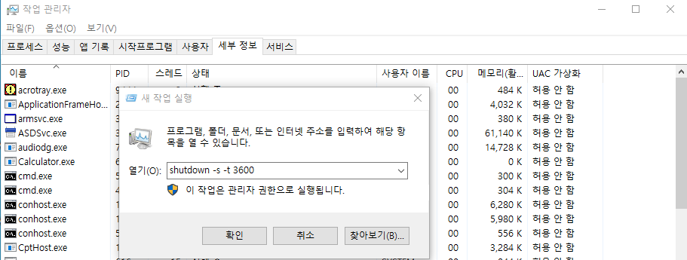
10/20 작업관리자 일부 기능 구현 실습
[프로세스 관련]
2. 프로세스 실행하기

Slide 10
10/20 작업관리자 일부 기능 구현 실습
[프로세스 관련]
3. 프로세스 종료하기

Slide 11
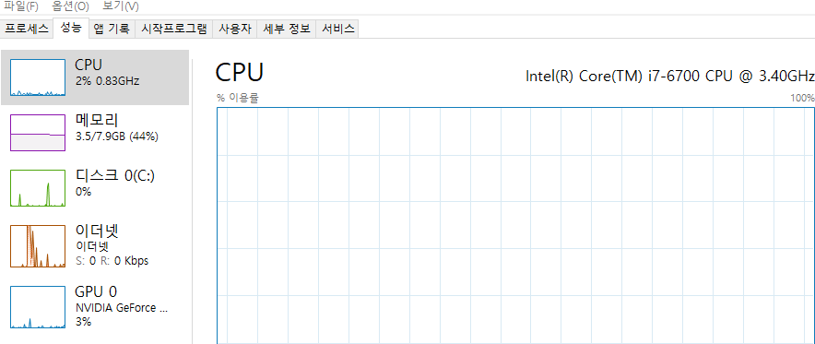
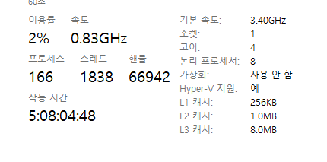
10/20 작업관리자 일부 기능 구현 실습
[성능 관련]
4. CPU, 메모리 등의 사용량 얻기

Slide 12
10/20 작업관리자 일부 기능 구현 실습
[UI관련]
5. 탭 컨트롤 사용

Slide 13
10/20 작업관리자 일부 기능 구현 실습
[UI관련]
6. 리스트뷰 컨트롤 사용

Slide 14
10/20 작업관리자 일부 기능 구현 실습
[UI관련]
7. Chart 컨트롤 사용, Graph : 돌려볼 것-> 사이트 링크 채팅 공유

Slide 15
10/21 계좌관리 프로그램

Slide 16
10/21 계좌관리 프로그램
data
manager
enum
기능
계좌타입
은행
<<싱글톤>>
계좌관리
일반계좌
0…N
0…N
일반계좌 : Map컬렉션(ID, 계좌)
계좌번호 계좌번호생성(계좌타입)
월정기적금
펀드계좌
성공실패 계좌개설(계좌타입,계좌번호, 이름, 입금액)
계좌 계좌번호로검색(계좌번호)
계좌 계좌이름으로검색(이름)
계좌거래
성공실패 계좌입금(계좌번호, 입금액)
성공실패 계좌출금(계좌번호, 입금액)
<<싱글톤>>
파일 저장관리
모든 메서드는 static
1
성공실패 계좌이체(계좌번호,상대방계좌번호, 이체액)
성공실패 계좌삭제(계좌번호)

Slide 17
10/21 계좌관리 프로그램
[관리 데이터]
계좌타입-enum(일반계좌, 펀드계좌, 월정기적금)
2. 일반계좌-class(계좌타입, 계좌번호, 이름, 잔액, 개설일시)
3. 월정기적금-class(계좌타입,계좌번호, 이름,잔액, 개설일시, 월정기입금액, 이자율, 기간(단위:월))
4. 펀드계좌-class(계좌타입, 계좌번호, 이름, 잔액, 개설일시, 월정기입금액, 입금총액, 수익률)
5. 계좌거래데이터-class(계좌번호, 입금액, 출금액, 잔액, 거래일시)
[기능]
계좌개설(필요데이터 : 계좌타입, 계좌번호, 이름, 잔액, 개설일시,[월정기입금액, 이자율, 기간])
사용자 입력 : 계좌타입, 이름, [잔액]
렌덤 생성 : 계좌번호( 일반계좌 1-XXX-YYY, 월정기적금 2-XXX-YYY, 펀드계좌 3-XXX-YYY)
자동 생성 : 개설일시
계좌 생성 및 거래리스트 등록
2. 계좌검색1(필요데이터 : 계좌번호)
계좌정보와 거리 리스트 출력
3. 계좌검색2(필요데이터 : 이름)
해당 이름의 모든 계좌 정보 출력
3. 계좌삭제(필요데이터 : 계좌번호)
거래리스트 삭제 후 계좌 삭제
4. 계좌수정-입금 및 출금(필요데이터 : 계좌번호, 입출금액, 입출금후잔액, 거래일시)
사용자입력 : 계좌번호, 입출금액
데이터 획득 및 자동처리 : 입출금후 잔액, 거래일시
거래리스트 등록 및 계좌정보의 잔액갱신

Slide 18
10/21 관리 데이터 처리
[관리 데이터]
계좌타입-enum(일반계좌, 펀드계좌, 월정기적금)
AccountType [ NORMALACC,PERDEPOSIT, FUNDACC]
2. 일반계좌-class(계좌타입, 계좌번호, 이름, 잔액, 개설일시)
NormalAcc [ AccountType type, string id, string name, int balance, DateTime stime]
3. 월정기적금-class(계좌타입,계좌번호, 이름,잔액, 개설일시, 월정기입금액, 이자율, 기간(단위:월))
PerDeposit [AccountType type, string id, string name, int balance, DateTime stime,
int money, float rate, int period]
4. 펀드계좌-class(계좌타입, 계좌번호, 이름, 잔액, 개설일시, 월정기입금액, 입금총액, 수익률)
FundAcco[AccountType type, string id, string name, int balance, DateTime stime,
int money, int totalmoney, float rate]
5. 계좌거래데이터(계좌번호, 입금액, 출금액, 잔액, 거래일시)
AccountIOList [ string id, int input, int output, int balance, DateTime stime]
일반 계좌[프로퍼티, 생성자, 입금, 출금
계좌거래데이터[프로퍼티, 생성자

Slide 19
10/21 전체 [탭 컨트롤]
계좌개설
계좌검색
입출금
시뮬레이션
차트보기

Slide 20
10/21 UI 및 기능1 – 계좌 개설기능[첫번째 탭]
계좌개설
라벨
텍스트
버튼
콤보박스
계좌타입
계좌타입선택, 일반계좌, 월정기적금, 펀드계좌
계좌번호
읽기전용
계좌번호생성
이름
입금액
정기입금액
최초 비활성화
계좌타입에서 월정기적금, 펀드를 선택했을 때 입력 활성화
이자율
최초 비활성화
계좌타입에서 월정기적금을 선택했을 때 동적 생성
계좌개설
오류 처리
계좌타입을 선택하세요.
계좌번호를 생성하세요.
이름을 입력하세요.
정기입금액을 입력하세요.

Slide 21
10/21 UI 및 기능2 – 계좌 검색[두번째 탭]
계좌검색
라벨
텍스트
버튼
콤보박스
리스트박스
입력정보
입출금
거래
검색선택
계좌번호, 이름(최초 계좌번호로 선택된 상태 실행)
계좌번호
콤보박스에서 이름 선택 : 계좌번호-> 이름
계좌번호 선택 : 이름 -> 계좌번호
삭제
계좌검색
시뮬
레이션
계좌번호리스트
ScrollAlwaysVisible=true
계좌정보(라벨, 텍스트박스)
계좌타입, 계좌ID, 이름, 잔액, 개설일자, 개설일시
& 거래 리스트(리스트뷰)
- 계좌ID, 날짜, 시간, 입금, 출금, 잔액
계좌번호를 선택

Slide 22
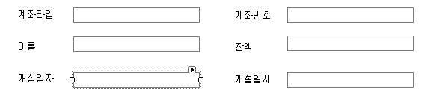
10/21 UI 및 기능3 – 입출금[세번째 탭]
입출금
라벨
텍스트
버튼
콤보박스
리스트박스
계좌정보
계좌검색창의 검색결과 상단부(좌/상단) 정보를 그대로 보여줌
입출금선택
입금, 출금, 계좌이체, 최초 입금으로 설정
입금액
콤보박스 요청에 따라 입금액, 출금액, 이체금액으로 변경
상대계좌번호
콤보박스 계좌이체 선택시 화면에 보임
거래요청

Slide 23
10/21 UI 및 기능4 – 시뮬레이션[네번째 탭]
시뮬레이션
라벨
텍스트
버튼
콤보박스
리스트박스
시뮬레이션
계좌번호
계좌번호가져오기
횟수
횟수 :
입금횟수 :
출금횟수 :
최종잔액 :
시뮬레이션

Slide 24
10/22 야구 타율 관리 프로그램

Slide 25
10/21 전체 [탭 컨트롤]
선수생성
선수검색
연산
시뮬레이션

Slide 26
10/21 야구 타율 관리
data
manager
enum
기능
포지션
은행
<<싱글톤>>
타자 관리
타자
0…N
Map컬렉션(ID, 타자)
ID 선수ID생성()
만들면서 적절히 수정할 것
성공실패 선수생성(ID, 이름, 포지션)
선수 ID검색(계좌번호)
선수 이름으로검색(이름)
성공실패 계좌입금(계좌번호, 입금액)
성공실패 계좌출금(계좌번호, 입금액)
<<싱글톤>>
파일 저장관리
모든 메서드는 static
1
성공실패 계좌이체(계좌번호,상대방계좌번호, 이체액)
성공실패 계좌삭제(계좌번호)

Slide 27
10/22 야구 타율 관리
[관리 데이터]
포지션-enum(1루수, 2루수, 3루수, 유격수, 좌익수, 중견수, 우익수, 포수)
좌우타석타입-enum(좌타자, 우타자, 스위치타자)
3. 타자-class(ID(등번호), 이름, 포지션, 좌우타석타입, : 객체 생성시 전달받아 초기화
안타(hit1), 2루타(hit2), 3루타(hit3), 홈런(homerun), 볼넷(balls),
사구(dball), 삼진(sout), 아웃(out) : 결과에 따라 ++
경기수, 타수(count), 타율(average), : 연산에 따라 저장
[시뮬레이션때 사용 – 나중에 구현]
4. 게임-class(게임날짜, 타자ID, 결과)
타율 = 안타/타수
ex) 100안타 , 270타수 -> 0.370
단, 4구(四球 볼넷), 사구(死球)로 나갔을 경우는 타수로 계산하지 않는다.
경기수 : 안타~아웃 모든 값들의 합 / 5(정수) -> 소수점은 제외
타수 : 안타~아웃 모든 값들의 합(제외 : 볼넷, 사구는 제외) -> 정수
타율 : 안타 / 타수 -> 실수

Slide 28
10/22 야구 타율 관리[기능1-선수생성]
선수생성
라벨
텍스트
버튼
콤보박스
등번호(ID)
읽기전용
등번호 생성
0이상 100미만 등번호 uniq하게 생성
이름
포지션
1루수, 2루수, 3루수, 유격수, 좌익수, 중견수, 우익수, 포수
타석위치
좌타자, 우타자, 스위치타자
선수생성
등번호, 이름, 포지션, 타석위치를 제외한 나머지 맴버필드는
0 또는 디폴트값으로 초기화

Slide 29
10/22 야구 타율 관리[기능2-검색]
선수검색
라벨
텍스트
버튼
콤보박스
리스트박스
입력정보
연산
요청
검색선택
등번호, 이름(최초 등번호로 선택된 상태 실행)
등번호
콤보박스에서 이름 선택 : 등번호-> 이름
등번호 선택 : 이름 -> 등번호
선수 검색
등번호리스트
ScrollAlwaysVisible=true
기본 정보(라벨, 텍스트박스)
등번호, 이름, 포지션, 타석위치, 경기수, 타수, 타율
& 결과 정보(리스트뷰)-한줄
- 안타~~~~~나머지 정보들
등번호 선택

Slide 30
10/22 야구 타율 관리[기능3-연산]
연산
라벨
텍스트
버튼
콤보박스
리스트박스
타자정보
검색창의 검색결과 우/상단 정보를 그대로 보여줌
타석결과
안타(hit1), 2루타(hit2), 3루타(hit3), 홈런(homerun), 볼넷(balls),
사구(dball), 삼진(sout), 아웃(out)
콤보박스를 change할때마다
1)결과값이 ++된다. 저장위치 : 해당 타자의 해당 정보
2) 타율및 타석 경기수가 업데이트 된다.
연산방법은 ppt27 참조

Slide 31
10/22 야구 타율 관리[기능4-시뮬레이션]
연산
라벨
텍스트
버튼
콤보박스
리스트박스
타자정보
시뮬레이션
시뮬레이션 횟수 : 100번
100번 타수
2. 100번을 반복하며 아래 코드 실행
2.1 렌덤값->안타?홈런?아웃?
안타(hit1), 2루타(hit2), 3루타(hit3), 홈런(homerun), 볼넷(balls),
사구(dball), 삼진(sout), 아웃(out)
0~10 : 안타
1~5 : 2루타 → 3할대타율..
2.2 결과 처리 ++
---------------------------------------------------
3. 컨트롤 데이터 갱신

